Slide 1
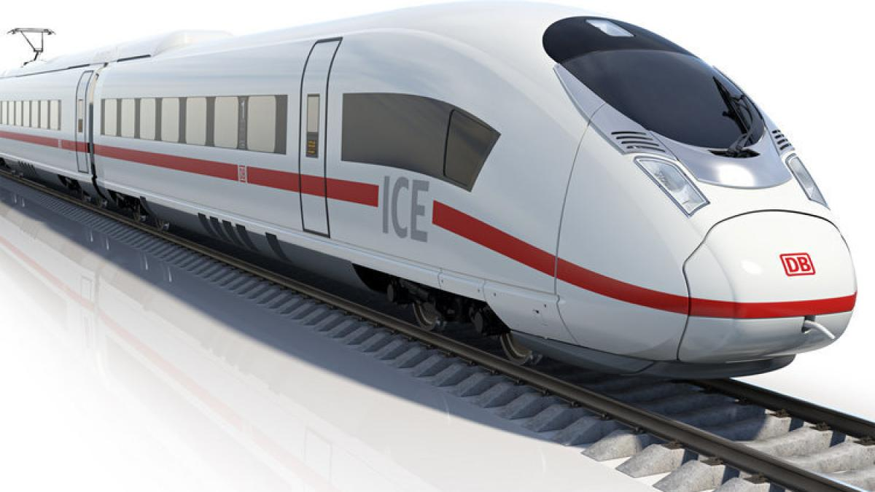
EMC 5003 – Tecnologia e Desenvolvimento
Mobilidade Humana
Gabriela Suzin
Thiago Deeke Viek
Professores: Luiz Teixeira do Vale Pereira
Walter Bazzo
Florianópolis, 09.05.2018
[1]
Mobilidade Humana

Slide 2
Agenda
Mobilidade Humana: Definição
Histórico
Panorama Atual
Problemas
Propostas e Soluções
Florianópolis e Cidades Exemplo
Migração
Impactos Econômicos
Impactos Sociais
Conclusão
Mobilidade Humana

Slide 3
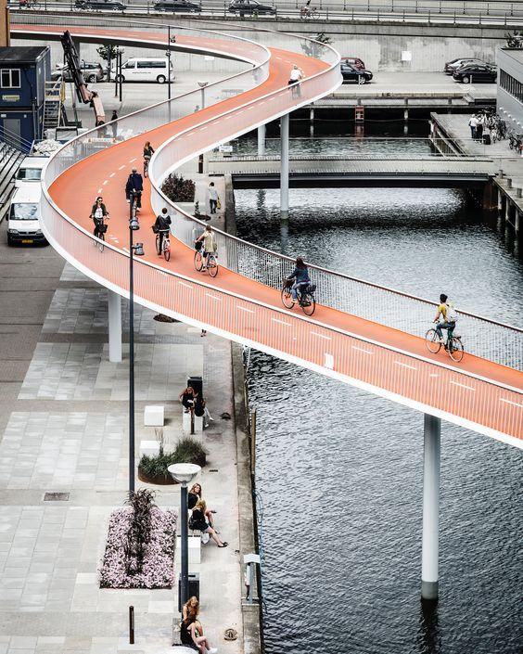
Mobilidade Humana: Definição
Mobilidade urbana para as pessoas
[2]
Mobilidade Humana

Slide 4
Mobilidade Humana: Definição
Mobilidade urbana
Mobilidade entre regiões
Movimentos migratórios
Mobilidade Humana

Slide 5
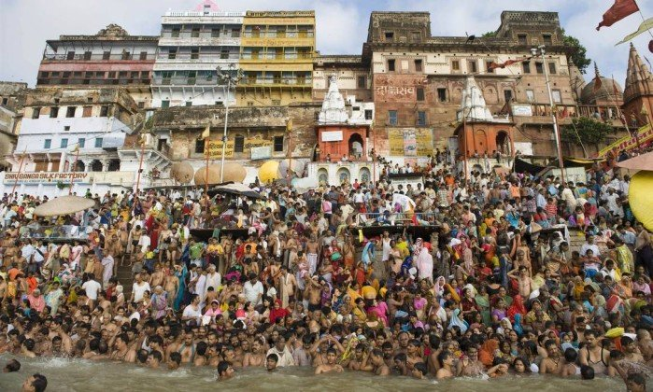
Histórico – Urbanização e Crescimento populacional
[3]
Mobilidade Humana

Slide 6
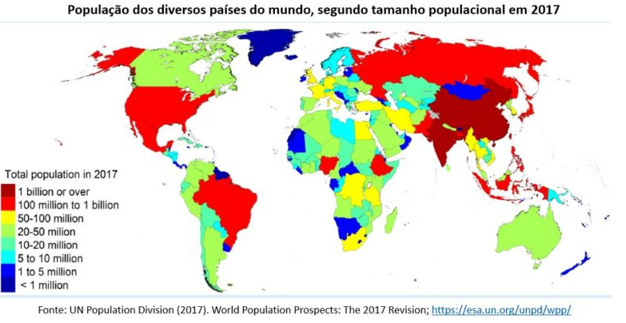
Histórico - Crescimento populacional
[4]
Mobilidade Humana

Slide 7
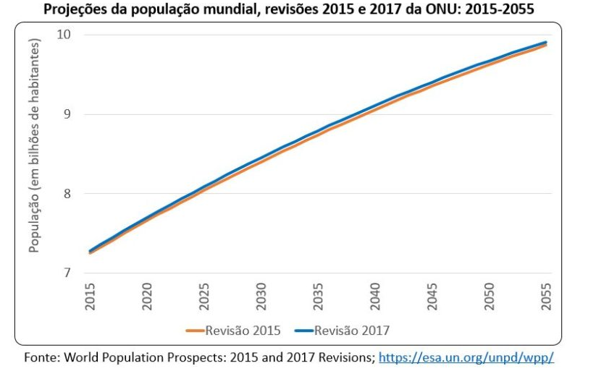
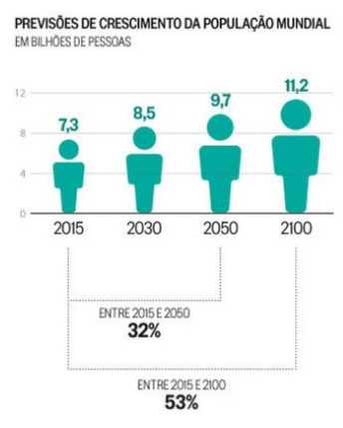
Histórico - Crescimento populacional
[3]
Mobilidade Humana

Slide 8
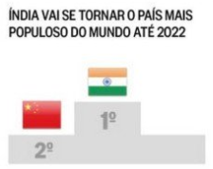
Histórico - Crescimento populacional
50%
do crescimento populacional do planeta até 2050 vai se concentrar em nove países:
Índia, Nigéria, Rep. Democrática do Congo, Etiópia, Tanzânia, EUA, Indonésia e Uganda
[3]
Mobilidade Humana

Slide 9
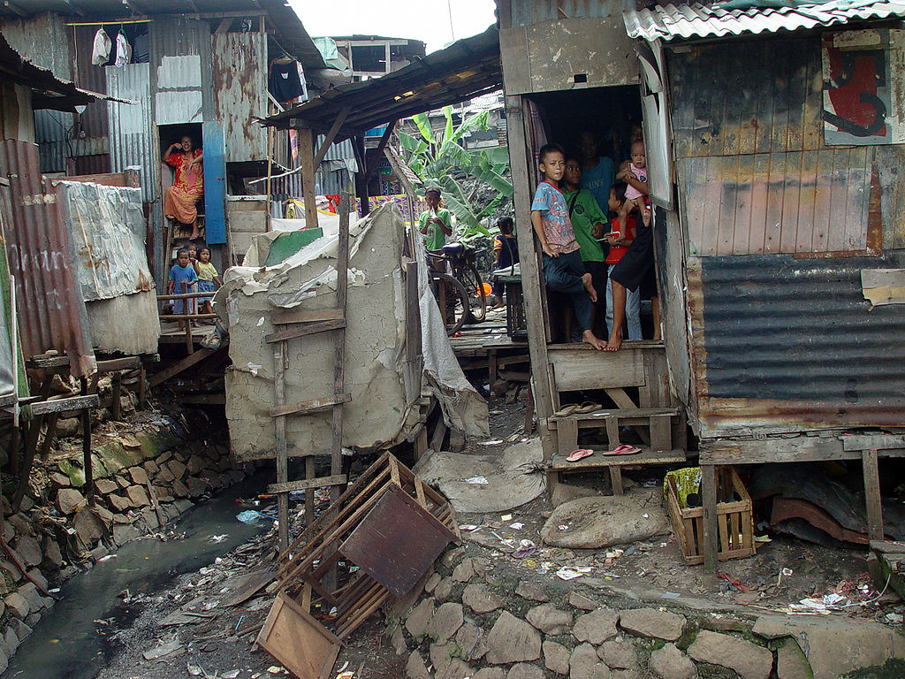
Histórico - Crescimento populacional
[5]
Mobilidade Humana

Slide 10
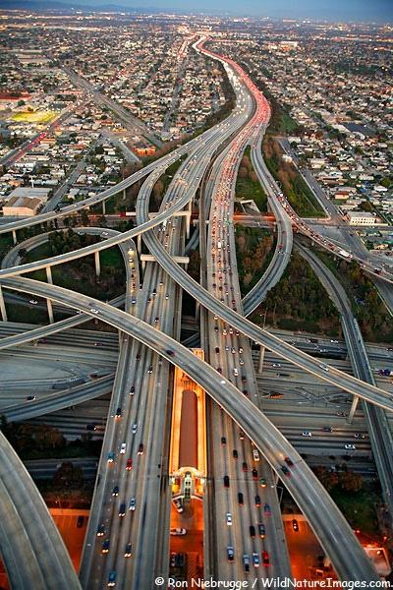
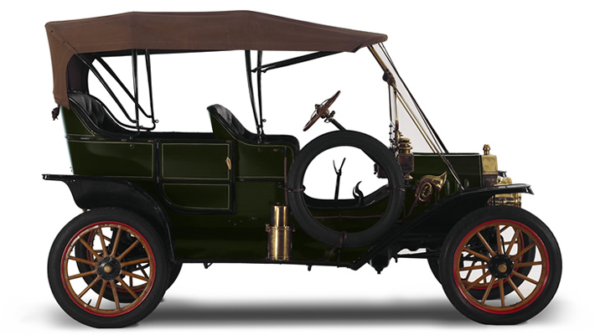
Histórico
[6]
Pós Guerra
[7]
Mobilidade Humana

Slide 11
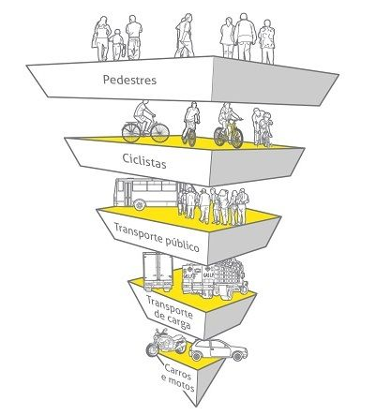
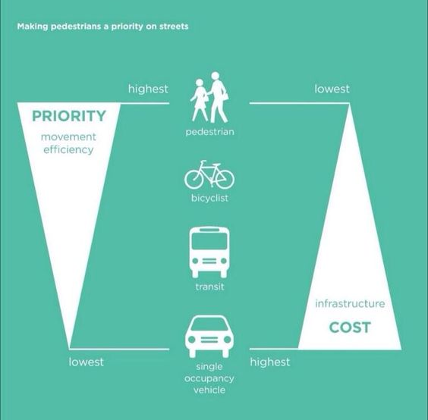
Mobilidade Humana
[8]
[9]
Mobilidade Humana

Slide 12
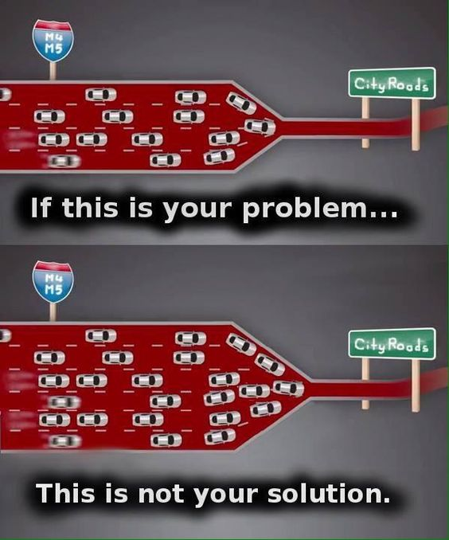
Panorama Atual - Problemas
Tempo de locomoção;
Produção e consumo de combustíveis;
Emissão de Poluentes;
Matéria prima para produção dos carros;
Troca muito rápida de automóvel;
[10]
Mobilidade Humana

Slide 13
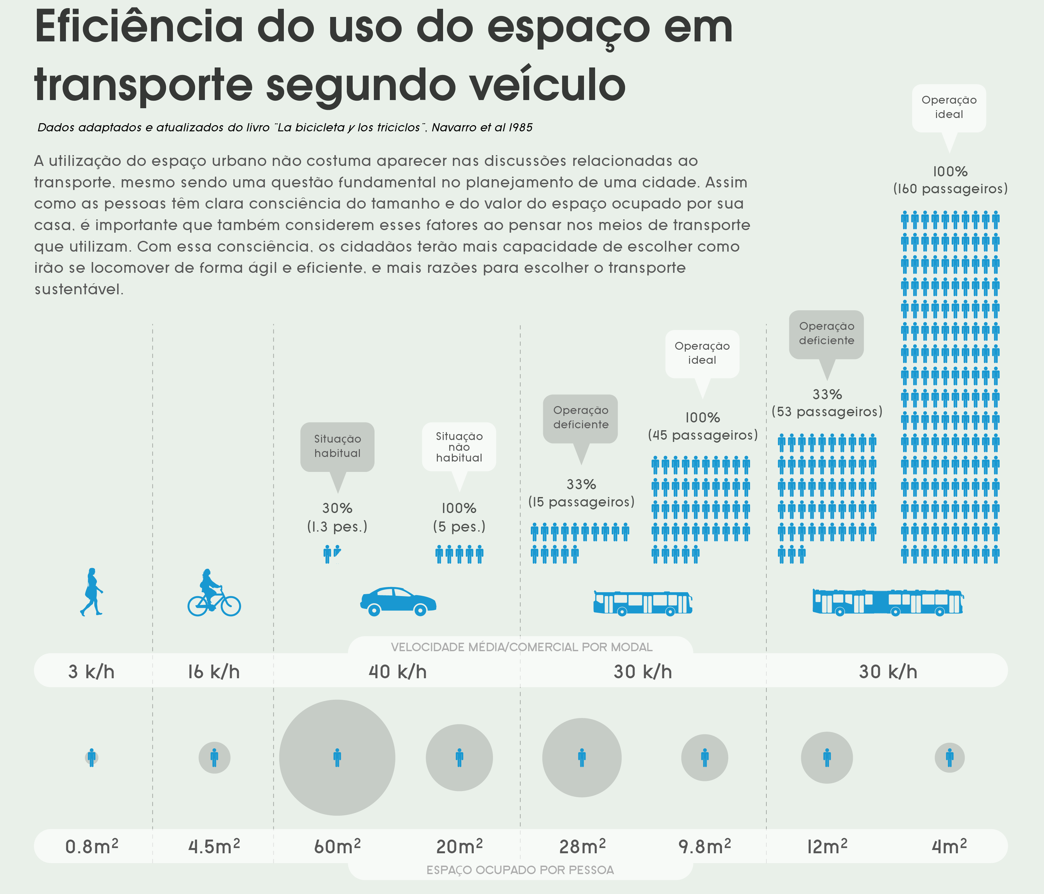
[11]
Notes:
http://2rps5v3y8o843iokettbxnya.wpengine.netdna-cdn.com/wp-content/uploads/2015/03/uso-do-espaco.png

Slide 14
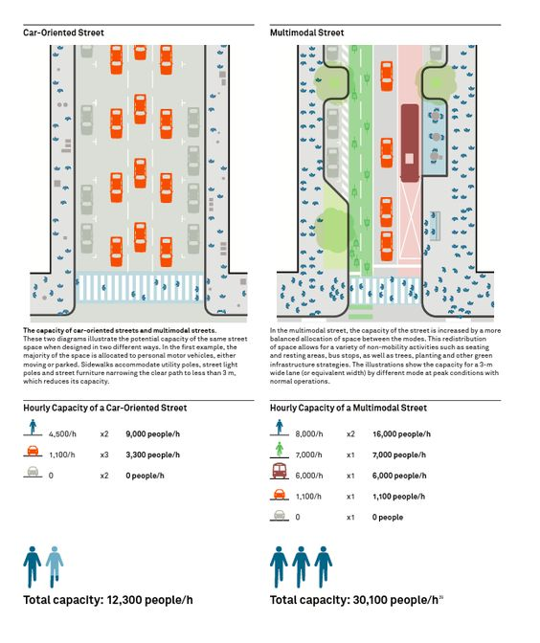
[12]

Slide 15
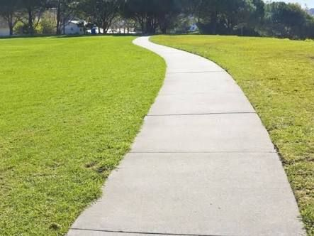
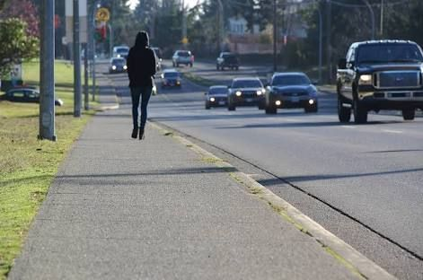
Panorama Atual - Soluções
[13]
[14]
Mobilidade Humana

Slide 16
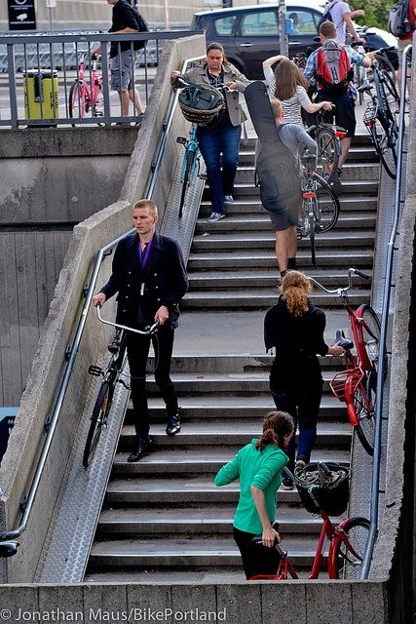
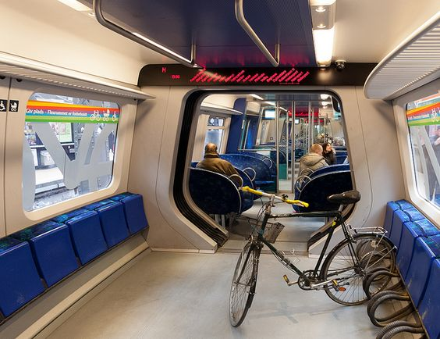
Panorama Atual - Soluções
[16]
[15]
Mobilidade Humana

Slide 17
Panorama Atual - Soluções
[18]
Bus Rapid Transit
[17]
Mobilidade Humana

Slide 18
Panorama Atual - Florianópolis
[19]
Mobilidade Humana
Notes:
http://dc.clicrbs.com.br/sc/noticias/noticia/2017/11/florianopolis-e-pior-cidade-do-pais-para-dirigir-segundo-indice-do-waze-9980930.html

Slide 19
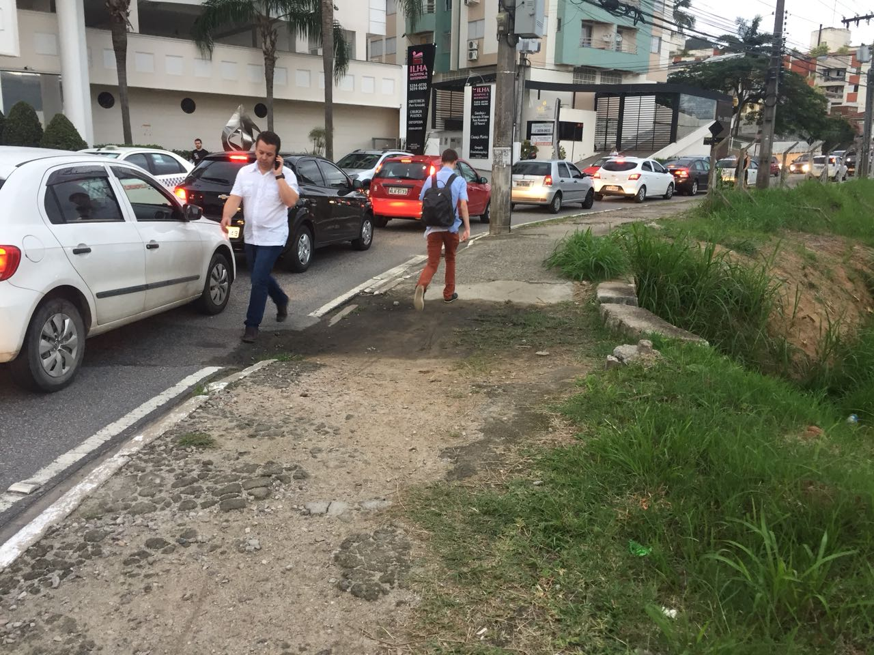
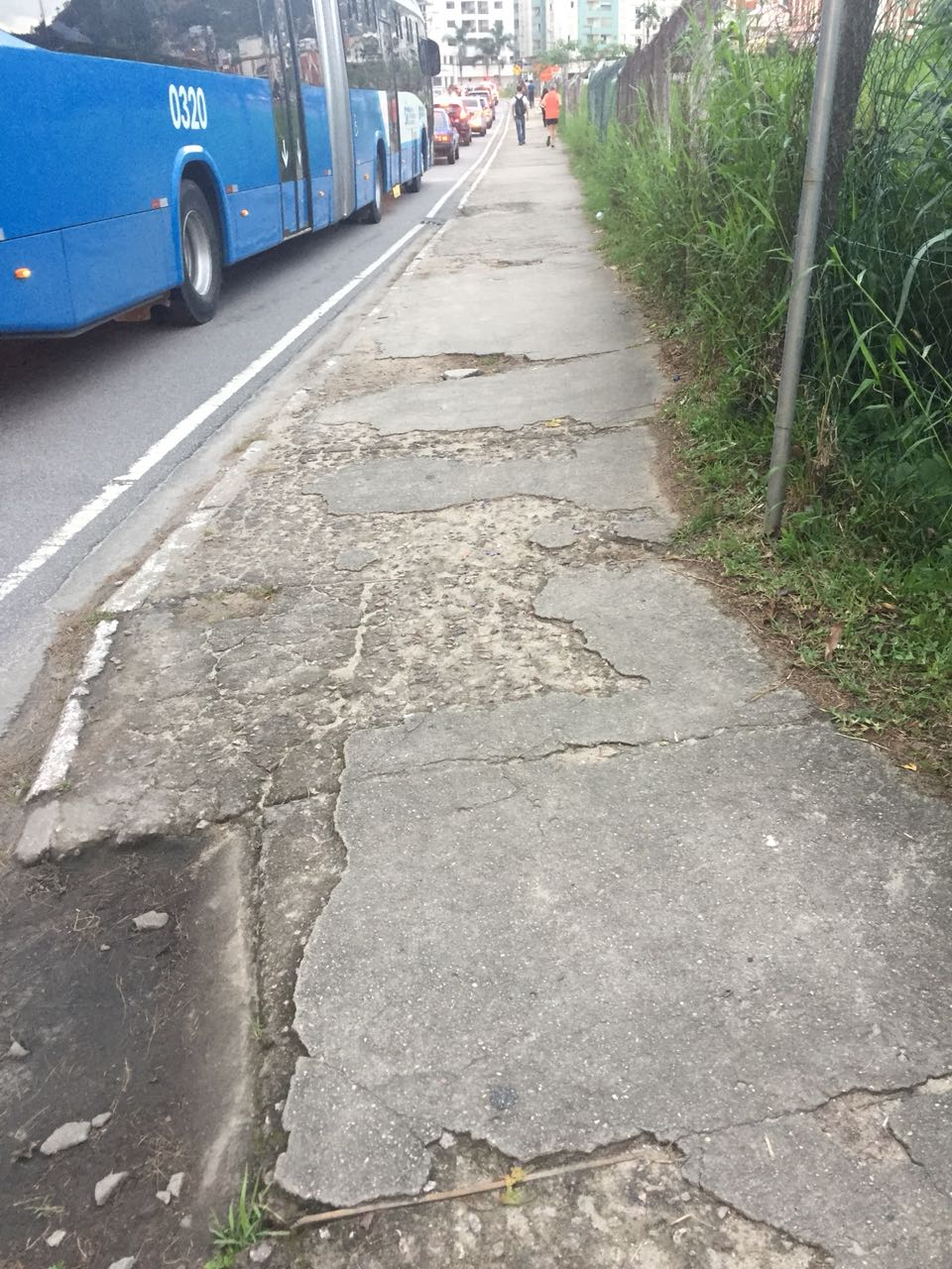
Panorama Atual - Florianópolis
[20]
Mobilidade Humana

Slide 20
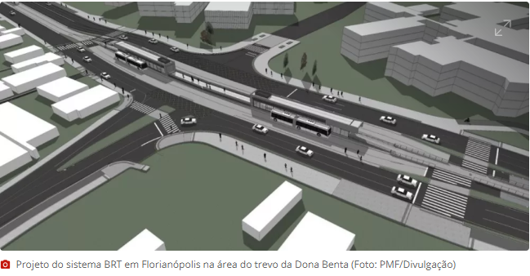
Panorama Atual - Soluções
[15]
[21]
Mobilidade Humana

Slide 21
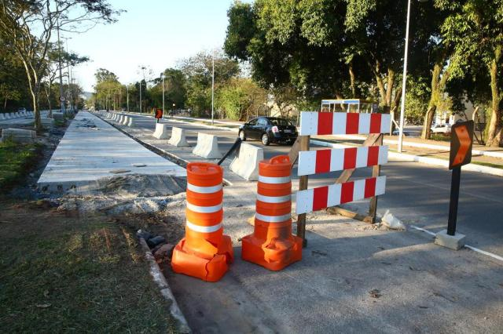
Panorama Atual - Soluções
[15]
Mobilidade Humana
Notes:
Foto: Marco Favero / Diário Catarinense

Slide 22
Panorama Atual - Florianópolis
O que você mudaria em Florianópolis para torná-la uma cidade com mobilidade mais humana?
Mobilidade Humana

Slide 23
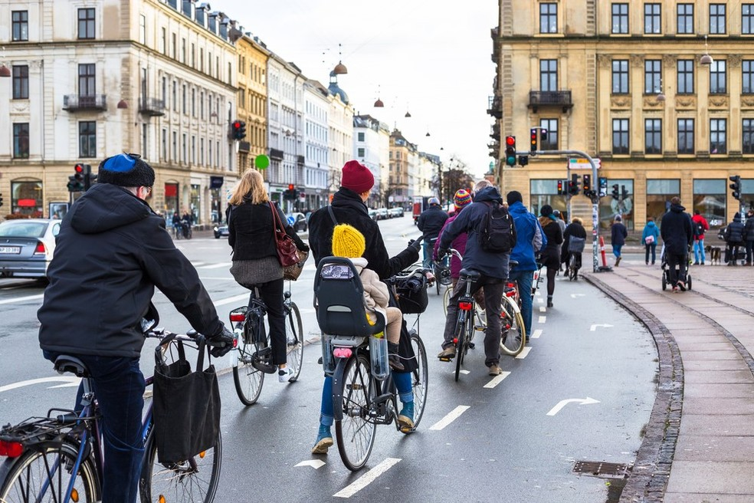
Cidades Exemplo
Copenhague, na Dinamarca
50% dos habitantes utilizam bicicleta para ir trabalhar ou estudar
63% dos membros do parlamento dinamarquês também.
Sinais de tráfego Inteligentes.
[22]
Mobilidade Humana

Slide 24
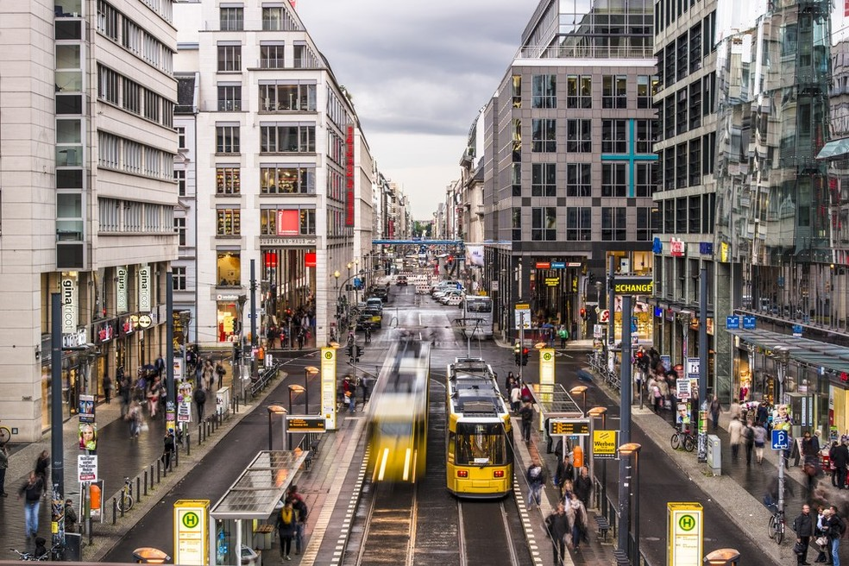
Cidades Exemplo
Berlim, na Alemanha
A diversidade de modais disponíveis e a facilidade de acesso é a principal característica da mobilidade em Berlim;
A taxa de tráfego de pedestres é semelhante à taxa de tráfego de automóveis;
[22]
Mobilidade Humana

Slide 25
Cidades Exemplo
Berlim, na Alemanha
Cerca de 13% das rotas são feitas de bicicleta;
Entre 2001 e 2011, o número de usuários do transporte público cresceu mais de 20%.
A cidade construiu mais de 1000 quilômetros de ciclovias
[22]
Mobilidade Humana

Slide 26
Cidades Exemplo
Berlim, na Alemanha
O número de ciclistas aumentou mais de 40% entre 2004 e 2012.
Em média, moradores de Berlim andam ou pedalam em 40% das suas viagens.
Possuem 7,9 mil veículos elétricos, e mais de 500 estações de carga de energia;
[22]
Mobilidade Humana

Slide 27
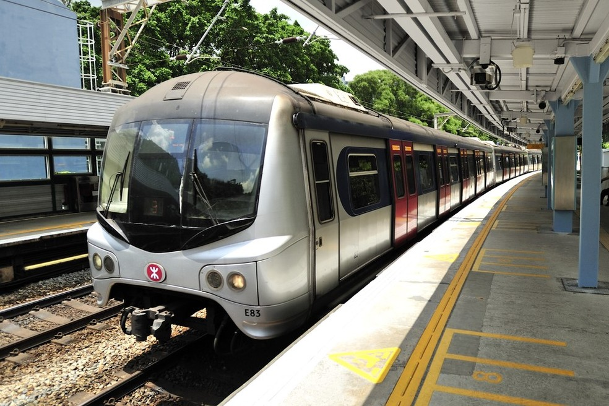
Cidades Exemplo
Hong Kong, na China
Sistema MTR (Mass Transit Railway)
Faz cerca de 5 milhões de viagens diárias.
Tem aproximadamente 218,2 quilômetros de extensão, com 159 estações
[22]
Mobilidade Humana

Slide 28
Cidades Exemplo
Amsterdã, na Holanda
Mais da metade (58%) dos moradores da cidade utilizam esse modal para se locomover diariamente.
A estimativa é de que existem 880 mil bicicletas e cerca de 800 mil habitantes.
[22]
Mobilidade Humana

Slide 29
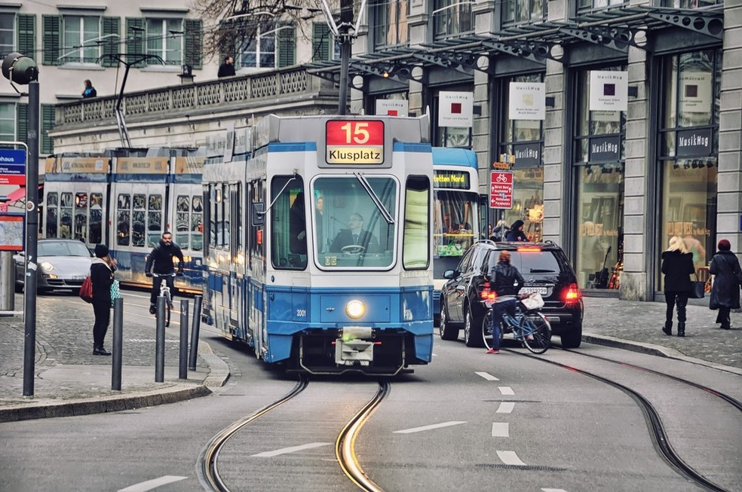
Cidades Exemplo
Zurique, na Suíça
A cidade pode ser facilmente percorrida a pé ou utilizando os dois modais mais comuns: ônibus e trams;
a cada 300 metros é possível encontrar um ponto de ônibus ou de tram.
[22]
Mobilidade Humana

Slide 30
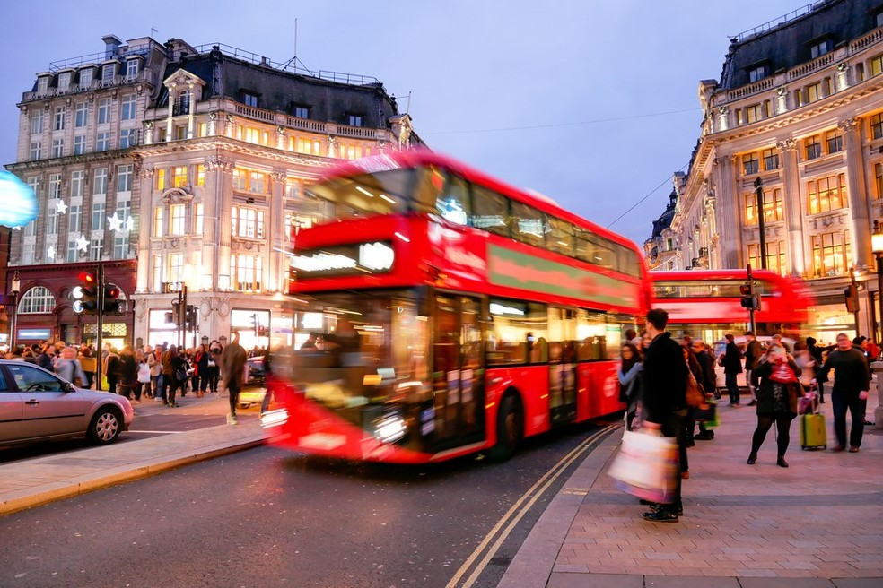
Cidades Exemplo
Londres, Reino Unido
É referência mundial por integrar metrô, trem, ônibus, bicicleta e táxis;
O metrô de Londres tem mais de 400 quilômetros de extensão;
Oyster Card: sistema de bilhetagem eletrônica que permite acesso aos diferentes tipos de transporte com apenas um cartão.
[22]
Mobilidade Humana

Slide 31
Migração
Migração é o deslocamento de indivíduos dentro de um espaço geográfico, de forma temporária ou permanente. Esses fluxos migratórios podem ser desencadeados por vários motivos: econômicos, culturais, religiosos, políticos e naturais (secas, terremotos, enchentes etc.).
Migração Internacional:
- Emigração: saída do país de origem.
- Imigração: entrada no país de destino.
Quais os impactos econômicos e sociais da migração?
[23]
Mobilidade Humana
Notes:
Explicar a definição de migração e os tipos.
O mundo ocidental vem experienciando cada vez mais esse fenômeno em decorrência da facilidade nos meios de transporte, então é importante desenvolver uma noção sobre as consequências positivas e negativas sobre o assunto. Para isso, trazemos a pergunta que levantaremos para discussão durante esta apresentação e, ao final, vamos abrir um espaço para a discussão entre a sala.

Slide 32
Migração
Relatório do departamento de questões econômicas e sociais da ONU em 2015:
Ranking | País | Total de Imigrantes | Porcentagem (%)
1 | Estados Unidos | 46.627.102 | 14,3%
2 | Alemanha | 12.005.690 | 14,9%
3 | Rússia | 11.643.276 | 7,7%
4 | Arábia Saudita | 10.185.945 | 31,4%
5 | Reino Unido | 8.543.120 | 13,2%
32 | Brasil | 713.568 | 0,35%
Mobilidade Humana
Notes:
Imigrante refere-se apenas àquele que mora em um país onde não nasceu. É importante lembrar que existem, em países onde o juris sanguinis vale, indivíduos que nasceram no país mas não possuem nacionalidade deste, como é o caso de alguns países europeus como a Alemanha (onde para adquirir a cidadania alemã no caso dos pais não serem alemães, um dos país precisa estar residindo no mínimo oito anos no país ou possuir uma permissão de residência permanente).

Slide 33
Migração forçada
Relatório da agência de estudos sobre refugiados da ONU em 2016:
65,6
Resultado de perseguições, conflitos, violência ou violação de direitos humanos
Milhões que tiveram de se deslocar forçadamente
Aumento de 300.000 pessoas em relação ao ano de 2015.
51% são menores de 18 anos.
16 milhões são considerados refugiados e 55% destes vêm de apenas 3 países: Síria, Afeganistão e Sudão do Sul.
Os três países que mais acolheram refugiados no ano de 2016 foram: Turquia, Paquistão e o Líbano. Cada um com uma média de 1,7 milhões.
Mobilidade Humana
Notes:
Asilado, refugiados e deslocados interiormente. Asilo é só causa política, refugiado pode ser de várias causas e deslocados ficam dentro do país.

Slide 34
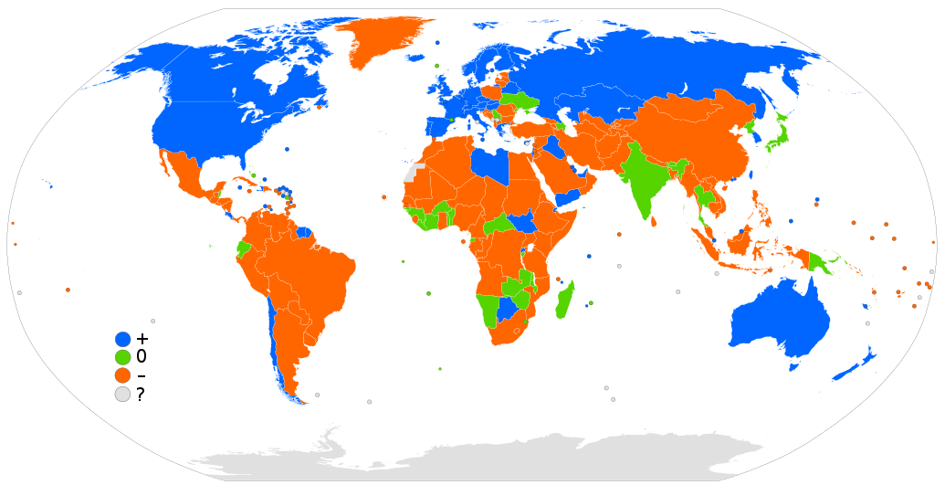
Migração não-forçada
Relatório do departamento de questões econômicas e sociais da ONU em 2013:
257
Milhões de imigrantes internacionais no mundo
[24]
Mobilidade Humana
Notes:
Destes, 30 milhões eram os refugiados e asilados no ano

Slide 35
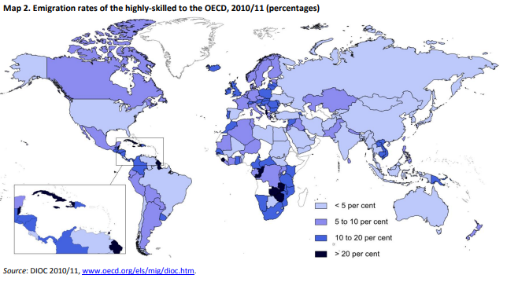
Migração não-forçada
Relatório do departamento de questões econômicas e sociais da ONU em 2013:
No ano de 2013, calculou-se que quase 26 milhões de cidadãos da América Latina viviam em países da OCDE.
92% dos cidadãos altamente qualificados da Guiana residiam fora do país naquele ano.
267.000 brasileiros com formação superior moravam fora do país.
[25]
Mobilidade Humana

Slide 36
Migração: Consequências Econômicas
É quase consenso entre os economistas que, apesar de controversa politicamente, a migração é extremamente positiva sob a ótica econômica.
- Trabalhadores pouco qualificados: beneficiam o país de destino no longo prazo, através do aumento da renda nacional.
- Trabalhadores qualificados: trazem novos talentos e experiências que aumentam a produtividade dos empregos existentes.
Instituto de Pesquisa em Economia e Econometria de Bruxelas: Investimentos em integração dos imigrantes beneficiarão economias europeias.
Mobilidade Humana
Notes:
Trabalhadores sem qualificação aumentam a demanda por empregos, que aumenta a produtividade e o PIB.
Trabalhadores sem qualificação ficam com empregos sem grande procura e nativos se especializam em coisas mais valorosas, por possuírem a língua e cultura desenvolvidas do país.
Beneficiarão as economias apesar de atualmente ser bastante custoso.
1% de aumento no numero de estudantes estrangeiros reflete um aumento de 5% nas patentes produzidas pela universidade.

Slide 37
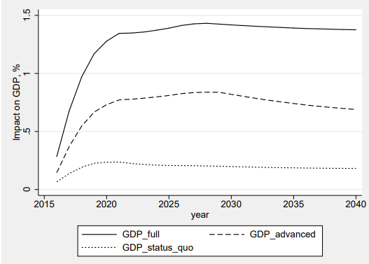
[26]

Slide 38
Migração: Consequências Econômicas
É quase consenso entre os economistas que, apesar de controversa politicamente, a migração é bastante positiva sob a ótica econômica.
- Trabalhadores pouco qualificados: beneficiam o país de destino no longo prazo, através do aumento da renda nacional.
- Trabalhadores qualificados: trazem novos talentos e experiências que aumentam a produtividade dos empregos existentes.
Instituto de Pesquisa em Economia e Econometria de Bruxelas: Investimentos em integração dos imigrantes beneficiarão economias europeias.
Business Week Journal: a presença de imigrantes nos EUA contribui com U$ 1,6 trilhões todos os anos.
Mobilidade Humana
Notes:
Beneficiarão as economias apesar de atualmente ser bastante custoso.

Slide 39
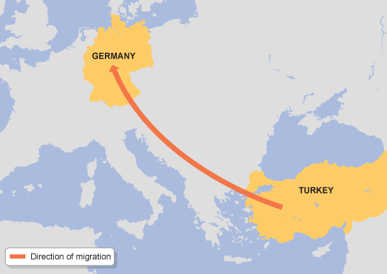
Migração: Consequências Econômicas
Exemplo: Tratado de Recrutamento entre Alemanha e Turquia
Assinado em 30 de Outubro de 1961.
Auxílio na reconstrução da economia alemã.
[27]
Mobilidade Humana
Notes:
Beneficiarão as economias apesar de atualmente ser bastante custoso.

Slide 40
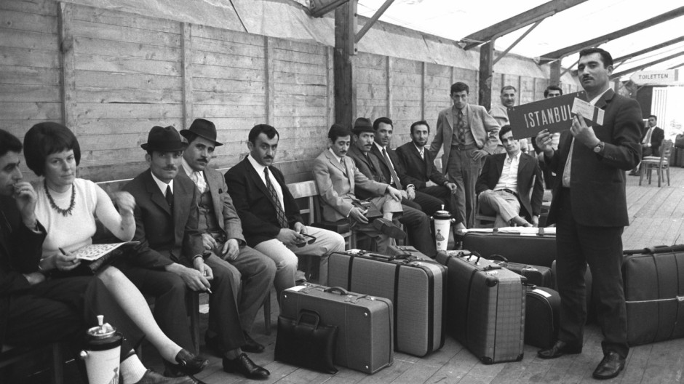
Migração: Consequências Econômicas
Exemplo: Tratado de Recrutamento entre Alemanha e Turquia
Assinado em 30 de Outubro de 1961.
Auxílio na reconstrução da economia alemã.
Cerca de 80.000 turcos foram designados para trabalhar temporariamente no país.
Neste mesmo período, a Alemanha vivenciou o chamado “Milagre Econômico”.
Grande parte dos trabalhadores temporários permaneceu no país.
[28]
Mobilidade Humana
Notes:
Beneficiarão as economias apesar de atualmente ser bastante custoso.

Slide 41
Migração: Consequências Sociais
Entre os impactos sociais mais conhecidos, estão:
Movimentos Políticos
Mobilidade Humana
Notes:
Todos os problemas se reduzem à integração dos novos habitantes.

Slide 42
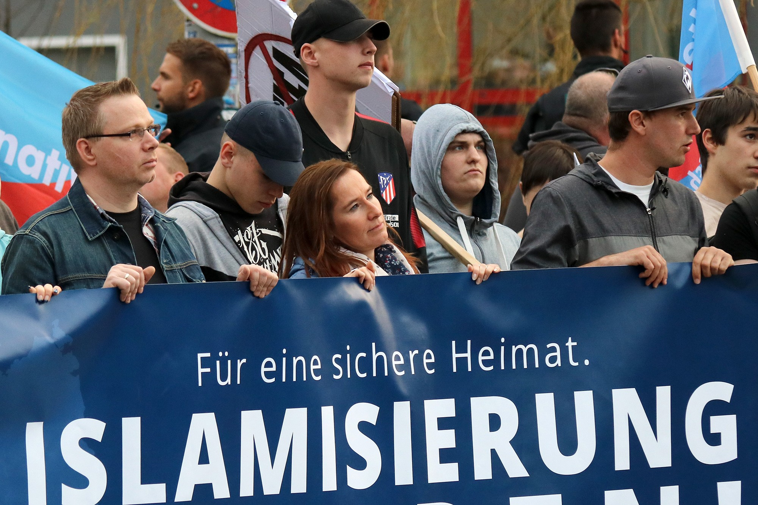

Slide 43
[29]

Slide 44
[30]
Notes:
BACTERIA

Slide 45
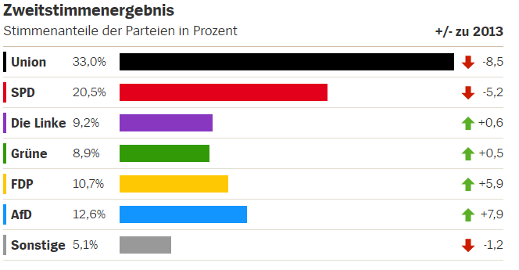
[31]
Notes:
Partido que mais cresceu

Slide 46
Migração: Consequências Sociais
Entre os impactos sociais mais conhecidos, estão:
Movimentos Políticos
Desigualdade Social
Mobilidade Humana
Notes:
A desigualdade social se intensifica, uma vez que as capacidades e qualificações de imigrantes podem não atender às demandas do país de destino, dificultando a entrada do indivíduo no mercado de trabalho.

Slide 47
Migração: Consequências Sociais
Entre os impactos sociais mais conhecidos, estão:
Movimentos Políticos
Desigualdade Social
Sociedades Paralelas
Mobilidade Humana
Notes:
Formação de guetos e concentrações de imigrantes em partes específicas da cidade, podendo ocorrer aumento da violência e a marginalização social. O idioma local não é o do país, as praticas culturais e religiosas destoam das da sociedade que acolheu os indivíduos, criação de barreiras culturais e dificuldade de integração.

Slide 48
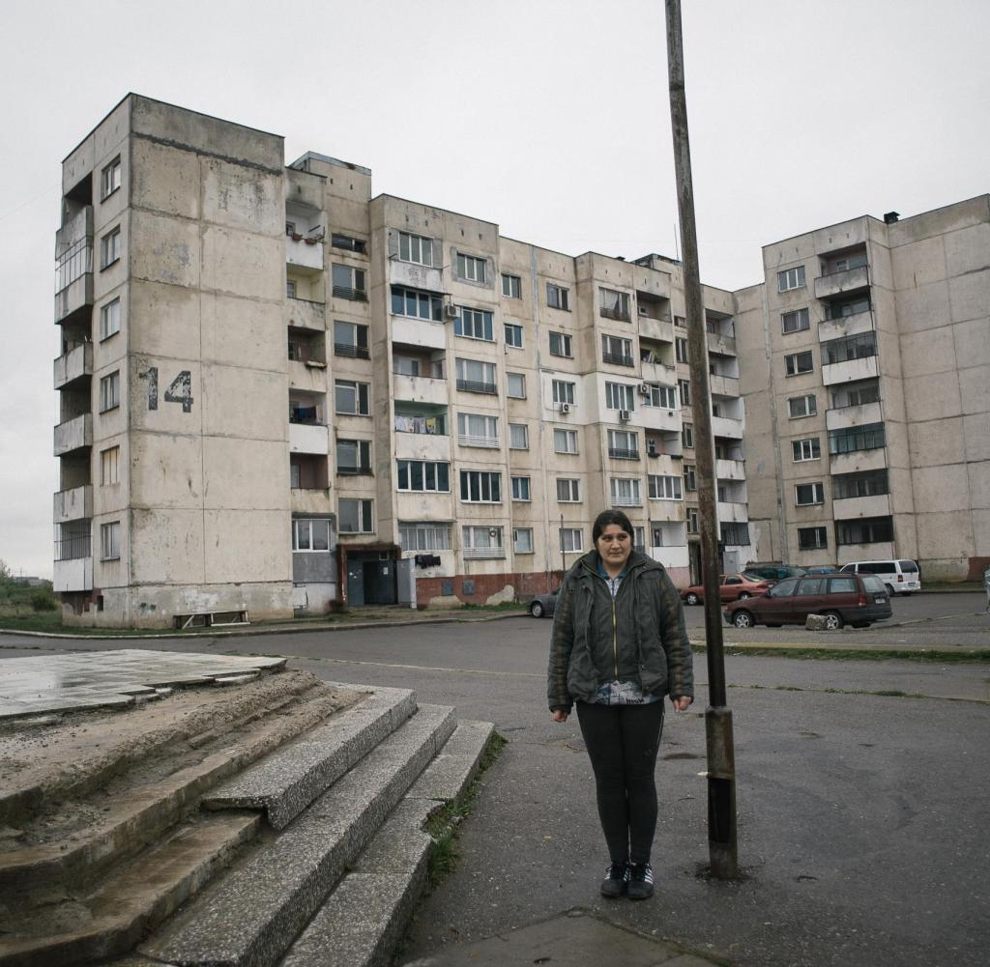
[32]
Notes:
Partido que mais cresceu

Slide 49
Migração: Consequências Sociais
Entre os impactos sociais mais conhecidos, estão:
Movimentos Políticos
Desigualdade Social
Integração
Sociedades Paralelas
Mobilidade Humana
Notes:
Todos os problemas se reduzem à integração dos novos habitantes.

Slide 50
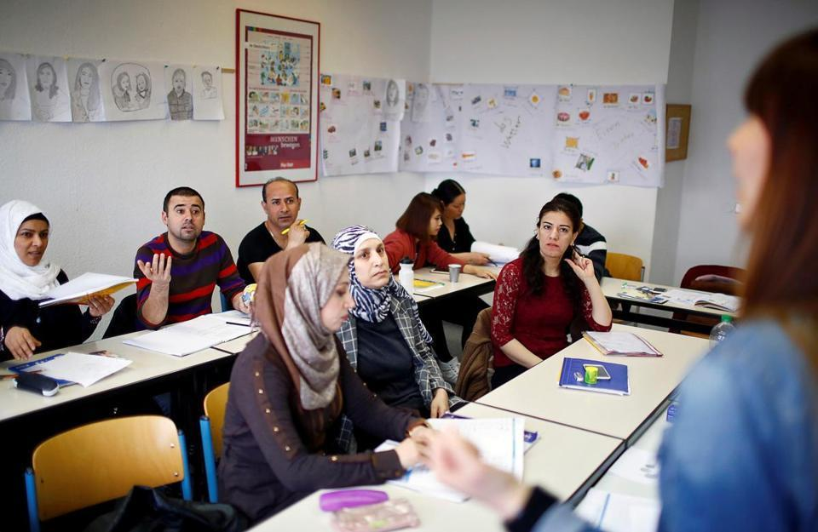
Migração: Consequências Sociais
A integração dos novos habitantes é, sem dúvida, o maior desafio atrelado a políticas migratórias.
Quanto mais distantes as culturas a serem integradas, maiores são as barreiras a serem vencidas.
Principais barreiras:
Língua
Vestuário
Alimentação
Religião
Comportamento
[40]
Mobilidade Humana
Notes:
Eles estão dispostos a aprender a nova língua?
O uso de burca deve ser proibido?
Muçulmanos vão comer carne de porco, beber cerveja?
O natal é um feriado festejado nacionalmente e pertence à cultura local. Vão aderir?
Vão pagar os meios de transporte? Atravessar na faixa de transito no sinal verde? Respeitar coisas que os europeus prezam?
Às mulheres são garantidos vários direitos, diferente dos seus países de origem, vão respeitar? E os homossexuais? A liberdade do ocidente não é conflitante?

Slide 51
Migração: Consequências Sociais
Na sua opinião, como deveria funcionar a integração de imigrantes sem qualificação profissional no país de destino?
A entrada de imigrantes com alta qualificação profissional ameaça a empregabilidade da população local? Caso sim, quais medidas podem ser tomadas?
Mobilidade Humana
Notes:
Custos com integração?
Queda nos salários?
Imigração ilegal gera custos de segurança, saúde?

Slide 52
Referências
[1] https://www.welt.de/reise/gallery7374836/ICE-3-der-neue-Velaro-D-von-Siemens.html
[2] https://danish.tm/article/urban-development-copenhagens-bicycle-bridges/
[3] https://oglobo.globo.com/sociedade/sustentabilidade/populacao-mundial-vai-crescer-53-chegar-112-bilhoes-em-2100-diz-relatorio-da-onu-17003177
[4] http://www.ufjf.br/ladem/2017/06/28/as-novas-projecoes-da-onu-sobre-a-populacao-brasileira-e-mundial-artigo-de-jose-eustaquio-diniz-alves/
[5] https://nacoesunidas.org/atual-modelo-de-urbanizacao-e-insustentavel-onu-habitat-relatorio/
[6] http://www.museu-caramulo.net/pt/content/2-coleces/17-automveis/66-ford-t
[7] https://www.amazon.com/Traffic-Highway-Engineering-Nicholas-Garber/dp/113360515X
[8] http://itdpbrasil.org.br/o-que-fazemos/desestimulo-ao-automovel/
[9] https://twitter.com/DaleCalkins/status/458736305170415616/photo/1
[10] https://twitter.com/KellyaAndrew/status/572660878316707840
[11] http://itdpbrasil.org.br/o-que-fazemos/desestimulo-ao-automovel/
[12] https://twitter.com/brenttoderian/status/852713699970228224
[13] http://buchheitconcrete.com/concrete-sidewalks-blog/benefits-concrete-sidewalks/
Mobilidade Humana

Slide 53
Referências
[14] https://www.nanaimobulletin.com/opinion/column-how-to-go-about-getting-a-sidewalk/
[15] http://notallofme.tumblr.com/post/67133011262/redfoxgl-awesome-there-is-one-like-this-by-the
[16] https://www.flickr.com/photos/mellbin/6975400211/
[17] http://www.redetiradentes.com.br/ronaldotiradentes/em-bogota-comitiva-de-manaus-conhece-estrutura-e-dinamica-do-brt/
[18] https://www.denisemachado.com.br/?p=186
[19] http://dc.clicrbs.com.br/sc/noticias/noticia/2017/11/florianopolis-e-pior-cidade-do-pais-para-dirigir-segundo-indice-do-waze-9980930.html
[20] O autor
[21] g1.globo.com/sc/santa-catarina/noticia/florianopolis-lanca-edital-para-retomada-das-obras-de-corredor-exclusivo-para-onibus.ghtml
[22] https://g1.globo.com/especial-publicitario/em-movimento/noticia/sete-cidades-no-mundo-que-sao-modelos-de-mobilidade-urbana.ghtml
[23] http://www.natural-law.ca/genetic/geindex.html
[24] https://de.wikipedia.org/wiki/Migration_(Mensch)#/media/File:Net_Migration_Rate.svg
Mobilidade Humana

Slide 54
Referências
[25] UNHCR the UN refugge agency. Global Trends Forced Displacement in 2016
[26] George Borjas. https://cis.org/Report/Immigration-and-American-Worker. Acesso em 05.05.2018
[27]https://de.wikipedia.org/wiki/Anwerbeabkommen_zwischen_der_Bundesrepublik_Deutschland_und_der_T%C3%BCrkei
[28] https://de.wikipedia.org/wiki/Alternative_f%C3%BCr_Deutschland
[29] https://www.facebook.com/alternativefuerde/?ref=br_rs
[30] https://www.bundeswahlleiter.de/bundestagswahlen/2017/ergebnisse/bund-99.html
[31] https://www.facebook.com/geertwilders/
[32] https://en.wikipedia.org/wiki/Dutch_general_election,_2017
[33] https://www.welt.de/politik/deutschland/article128126949/Im-Roma-Getto-ist-man-mit-35-Euro-der-Koenig.html
[34] https://www.bostonglobe.com/news/world/2016/05/25/germany-nears-new-plans-migrant-integration-more-help-but-tougher-rules/TaMmw67IL4h7RRx6ajPlbI/story.html
[35] https://www.significados.com.br/migracao/. Acesso em 05.05.2018.
[36] UNHCR the UN refugge agency. Global Trends Forced Displacement in 2016
Mobilidade Humana

Slide 55
Referências
[37] https://migrationdataportal.org/?i=avrr_origin&t=2016. Acesso em 05.05.2018.
[38] United Nations Department of Economics and Social Affairs. World Migration in Figures. United Nations High-Level Dialogue on Migration and Development 2013.
[39] George Borjas. https://cis.org/Report/Immigration-and-American-Worker. Acesso em 05.05.2018.
[40] Kancs, d’Artis, et al. Long-term Social, Economic and Fiscal Effects of Immigration into the EU: Role of Integration policy. 2016.
Mobilidade Humana

